Slide 1
Porto Azul
SIMPLIFICAÇÃO E AUTOMAÇÃO DE PROCESSOS DE IMPORTAÇÃO E EXPORTAÇÃO COM O USO DE DOCUMENTOS ELETRÔNICOS

Slide 2
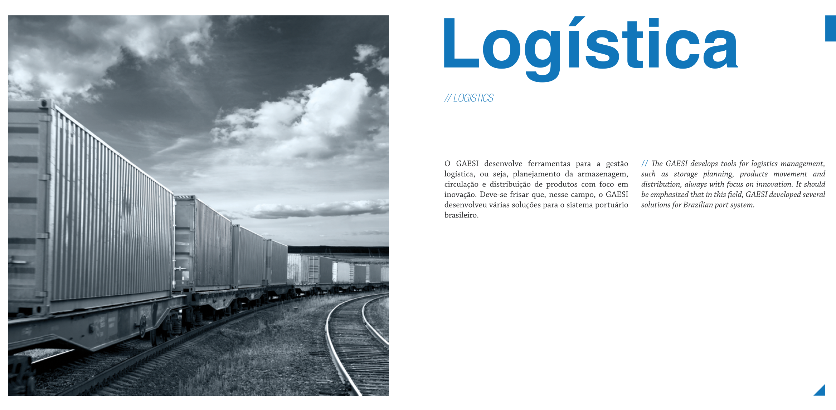
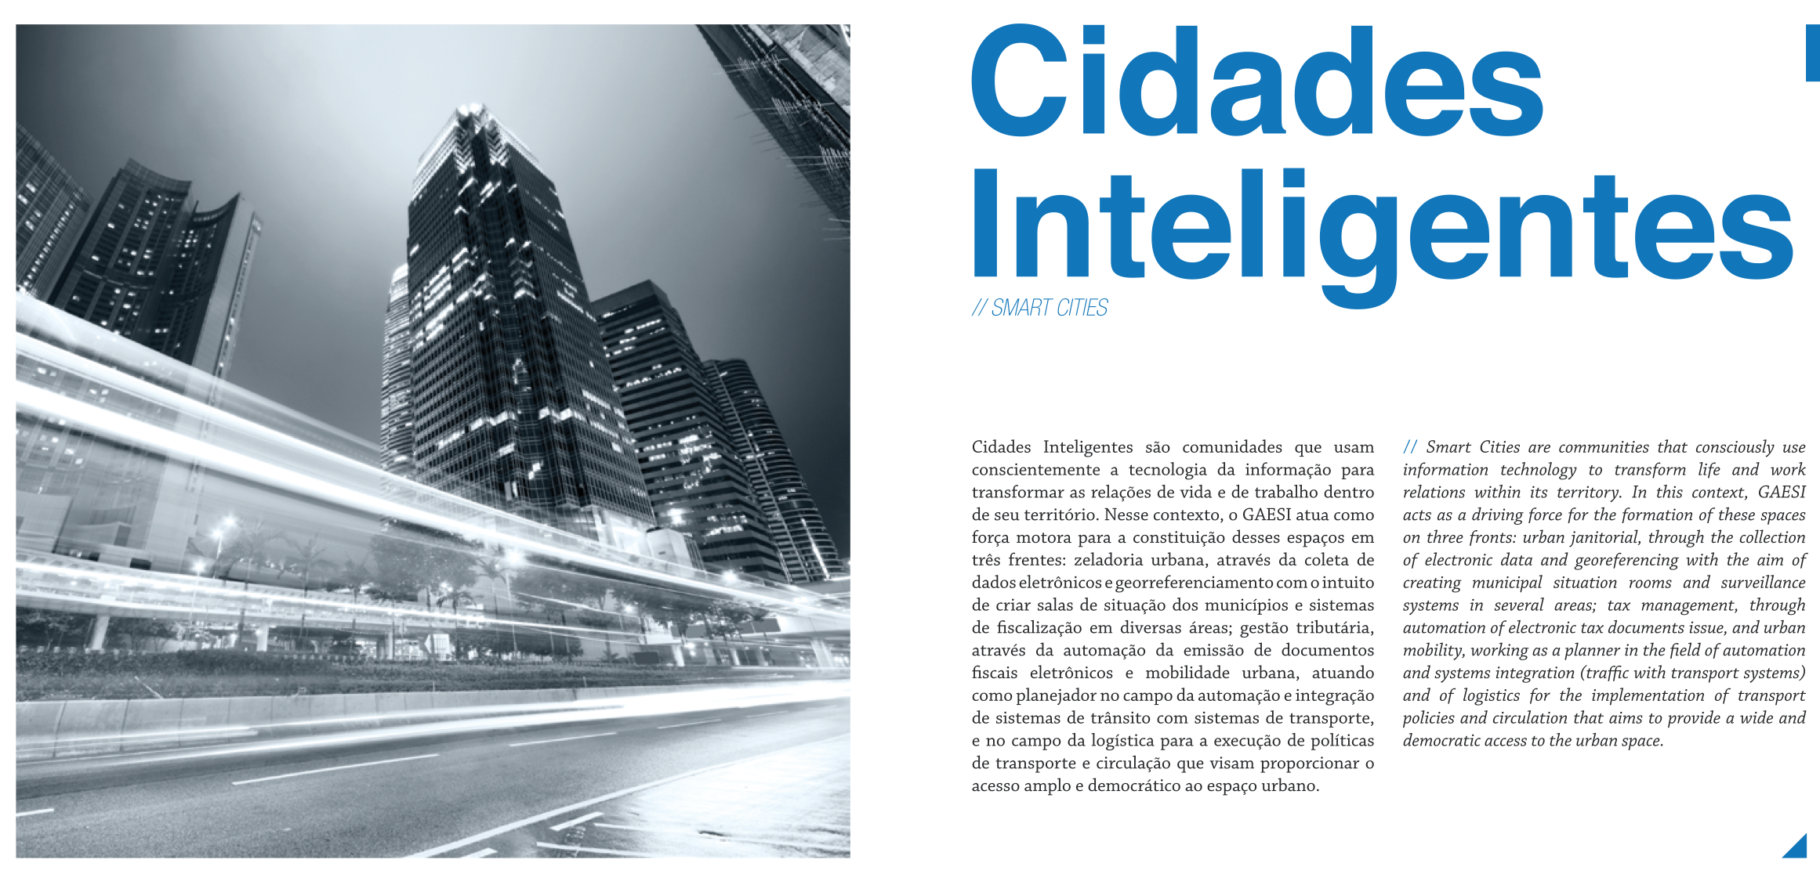
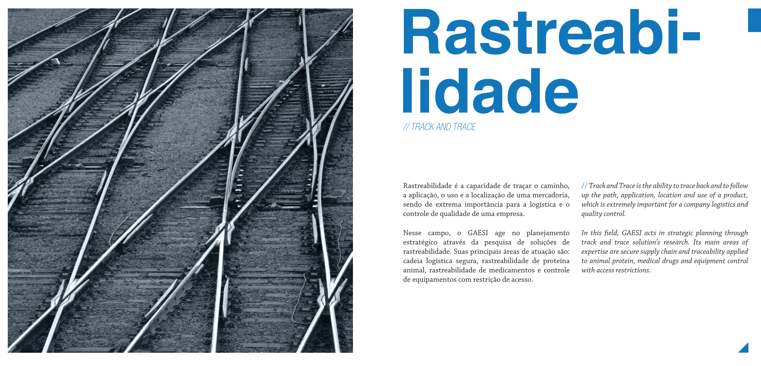

Slide 4
Alguns números
LOCAL DE SAÍDA E CHEGADA Km | Piloto 1 500Km | Piloto 2 500Km
Tempo médio de deslocamento entre a indústria e o terminal portuário | 57 h 41min 03seg | 60h 55min 36seg
Tempo médio para concluir o processo após a presença de carga | 57h 27min 38seg | 109h 59min 53seg
Tempo total médio do processo tradicional | 110h 30min 10seg | 200h 49min 30seg
Tempo para análise dos documentos eletrônicos pelo VIGIAGRO | 3min 58seg | 3min 30seg
Tempo médio economizado com o processo eletrônico (lacração e presença de carga) | 57h | 109h

Slide 5
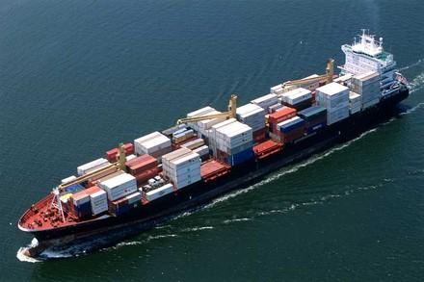
Alguns números
Processo tradicional
SP 57h | SC 60h
SP 57h | SC 109h
Trânsito físico
Trâmite documental
Processo eletrônico
Tempo médio economizado com o processo eletrônico (lacração e presença de carga)
Trânsito físico
Trâmite documental
SP 57h | SC 109h

Slide 6
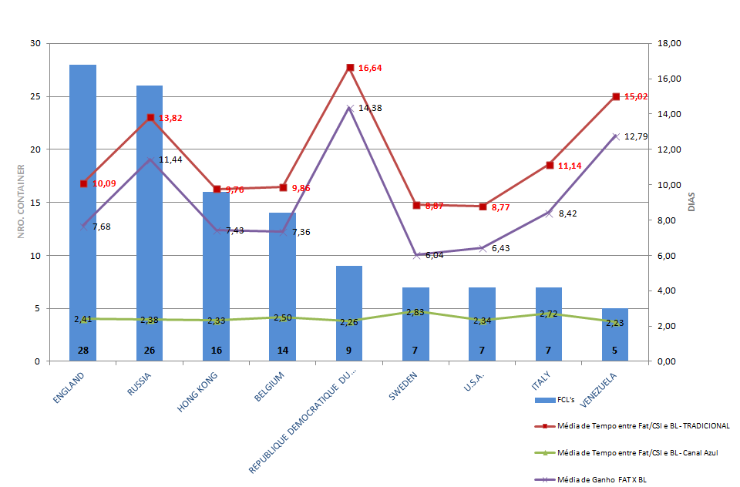
Alguns números
(antes da Portaria n. 158)
Estudo da economia de tempo baseado em casos reais da JBS S.A.
Notes:
6

Slide 7
PORTO
AZUL
EXTENSÃO DO CAe:

Slide 8
Conceitos
PÚBLICO
Camada Tecnológica 3 : Controle
Contexto de gestão
Componentes e Dispositivos da Solução
O que deve ser feito?
Quem precisa saber?
Aplicação das normativas
Controles
Dados históricos
Rastreabilidade
Suporte ao atendimento de normativas e procedimentos
PRIVADO
Camada Tecnológica 1: Superv./ Gestão
Contexto de supervisão
Componentes e Dispositivos da solução
Qual a produtividade?
Onde posso melhorar?
Onde estou errando?
Sistemas privados, com características singulares de cada operação e empresa
Rastreabilidade.
Arquitetura e Tecnologia de Referência
Suporte a Execução da Operação
Camada Tecnológica 0: Operacional
Contexto operacional
Componentes da solução
O que estou fazendo?
Quando estou fazendo?
Onde estou fazendo?
Como estou fazendo?
Sistemas privados, com características singulares de cada operação e empresa.
Etapa 1
Etapa 2
Etapa N

Slide 9
Conceitos
PÚBLICO
INTERFACE
PRIVADO

Slide 10
Conceitos
PÚBLICO
INTERFACE
Ineficiência
Erros
Retrabalho
PRIVADO

Slide 11
Conceitos
PÚBLICO
INTERFACE
Ineficiência
Erros
Retrabalho
PRIVADO

Slide 12
Conceitos
PÚBLICO
Camada Tecnológica 3 : Controle
Contexto de gestão
Componentes e Dispositivos da Solução
Portal Único
PSP
Supervia
SIGVIG
SISCOMEX
O que deve ser feito?
Quem precisa saber?
Aplicação das normativas
Controles
Dados históricos
Rastreabilidade
Suporte ao atendimento de normativas e procedimentos
OUTROS....
JUP Leixões
JUP Lisboa
Porto “X”
País “Y”
Ag. Reg. “Z”
3Port
OUTROS....
INTERFACE
CA-e (Elemento de Integração e Rastreabilidade)
Camada Tecnológica 1: Super/ Gestão
Contexto de supervisão
Componentes e Dispositivos da solução
Arquitetura e Tecnologia de Referência
Qual a produtividade?
Onde posso melhorar?
Onde estou errando?
Sistemas privados, com características singulares de cada operação e empresa
Rastreabilidade.
PRIVADO
Suporte a Execução da Operação
SAP
Oracle
J.D. Edwards
Sist. Prop.
OUTROS....
Camada Tecnológica 0: Operacional
Contexto operacional
Componentes da solução
O que estou fazendo?
Quando estou fazendo?
Onde estou fazendo?
Como estou fazendo?
Sistemas privados, com características singulares de cada operação e empresa.
Etapa 1
Etapa 2
Etapa N

Slide 13
Contexto
Acordos bilaterais
O
D
Canal Azul
Canal Azul
Porto Azul

Slide 14
Contexto
Acordos bilaterais
O
D
Canal Azul
Canal Azul
Porto Azul

Slide 15
Contexto
PÚBLICO
PÚBLICO
OK!
Antes da carga chegar no Porto de Origem toda a carga está validada
Porto Azul
PRIVADO
PRIVADO
O
D

Slide 16
Benefícios
Atende o processo do início ao fim
Garante a rastreabilidade e a visibilidade de toda a cadeia logística
Permite a gestão eficiente de toda a cadeia logística
Permite a antecipação de problemas / erros
Reduz custos operacionais
- Armadores
- Transportadores
Indústria
Transportadoras
Origem
Destino
Transportadoras
Destino

Slide 17
PRÓXIMOS PASSOS
Produção / Acordos Bilaterais
Piloto
Autorizações
Homologação e Ajustes finais
Identificação de Exportadores / Importadores
Especificação dos requisitos de sistemas
Levantamento dos processo de negócios

Slide 18
Futuro
Notes:
É O Brasil se comunicando com o Mundo, e não o Mundo com o Brasil
e já informamos que para o OEA integrado, que já iniciou os trabalhos junto com o Mapa, não estaremos falando neste ano de 2017 e demais apenas de Portos.... já estamos fazendo integração sistema de portos , aeroportos , fronteiras e etc..... como é o caso de mercadorias importadas que contem pallets de madeira bla bla bla ... (foto dos diversos modais )

Slide 19
Obrigado!
Prof. Dr. Eduardo M. Dias
emdias@pea.usp.br
Ma. Maria Lídia Dias
lidiadias@pea.usp.br
Notes:
19

